Slide 1
プログラム設計
第3週目

Slide 2
今後のプログラム設計科目の流れ
授業の中で作成する資料
・現状分析調査表
・システム概要図
・DFD（データフローダイアグラム）
・コード設計書
・DB（データベース）仕様書
・画面設計書
その他

Slide 3
２A 課題の出題先
出題先
⇒ \\teasrv\出題￥講師[J-P]\梶田\プログラム設計\2A￥0423
・システム概要図_解答例.docx
・ガントチャート解答例.xlsx
・DFDとは.docx

Slide 4
プログラム設計における 上流工程の大まかな流れ
基本的な流れは
要件定義→外部設計→内部設計→開発の流れ
ここで外部設計は基本設計、内部設計は詳細設計とも呼ばれる。
一般にウォーターフォールモデルでの考え方では外部設計までが上流工程と考えられる。

Slide 5
要件定義
システムの範囲を決定する。何を作って何を作らないかを明確にすること。
要求開発(超上流工程)
[ 業務フロー ] 業務とその流れを表現するもの。素人にもわかるように → アクティビティ図 業務機能関連図 [ 業務モデル ] 業務を静的に表現する。 → ERD クラス図

Slide 6
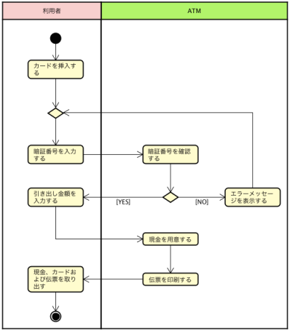
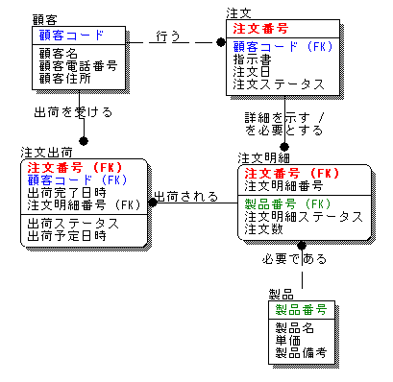
アクティビティ図サンプル
ＥＲＤ図サンプル

Slide 7
要件定義
1.機能要件（必ず搭載すべき機能） ユースケース一覧 機能一覧
2.非機能要件（品質向上）
>可用性 継続的に利用可能 >使用性 ユーザーインターフェースの指針、
ユーザ教育、マニュアル >信頼性 管理、監視、保守、復旧 >性能・拡張性 実行性能、スケーラビリティ >保守性 運用と保守、セキュリティ >その他 ハードウェア構成、
ネットワーク構成、ソフトウェア構成

Slide 8
外部設計
外部設計（基本設計）では、要件定義をもとに開発しようとするシステムが外部にどのような機能を提供し、またどのようなインターフェイスを持つかを設計する。
ビジネスロジック設計等に用いられる資料となる。

Slide 9
外部設計
基本設計の労力は要件定義の精度と反比例する。
要するに要件定義フェーズの成果物たる機能要件、非機能要件、制約条件を、実際にプログラム可能な形にまで落としこむのが外部設計と考えて良い。
要件定義で曖昧なまま進んだ項目や欠落した項目はここで再検討される必要がある。

Slide 10
外部設計は大きく３つの部分に分けて考えることができる。
方式設計(アーキテクチャ設計)
ハード/ソフトの構造や実装方針を決定する。 →プラットフォーム設計（インフラ，ミドルウェア，プラットフォーム，フレームワークなどの決定） →アプリケーション・アーキテクチャ設計(アプリケーション全体の構造などの決定) →開発標準やテスト方式の決定

Slide 11
機能設計(アプリケーション設計)
システム全体をモジュール単位に分割し、各モジュールの外部仕様を決定する。 →ビジネスロジック設計 →データベース設計 →画面・帳票設計 →バッチ設計
その他の設計
→性能/信頼性設計 →セキュリティ設計 →移行設計（システム/業務） →運用設計（システム/業務）

Slide 12
内部設計
1.機能分割 2.物理データ設計 3.入出力詳細設計
上流工程の手法：DFD
最も基本的な上流工程の方式としてDFD(Data Flow Diagram)モデルによる手法が挙げられる。

Slide 13
要件定義における成果物としてDFD４点セットを作成し，ここから外部設計において機能仕様を完成させるという手法が取られることが多い。
ここでDFD4点セットとは、DFD新論理モデル、データストア記述、データフロー記述、処理機能記述 の４点を指す。

Slide 14
DFD新論理モデル
DFDでは「データフロー」「データストア」「プロセス」「外部エンティティ」の4つのオブジェクトで業務全体を描画していく。 現行業務のデータの流れ(現物理モデル)から本質的なデータのみを抽出したモデルを現論理モデルと呼び、これに新システムへの要件を加えたものを新論理モデルと言う。

Slide 15
要件定義から渡された新論理モデルに、アーキテクチャ等の物理的特性を加味し新物理モデルを生み出すのが外部設計の役目である。
データストア記述
DFD図におけるデータストア部に関するリスト形式の記述。要件定義で作成されたデータストア記述を元に、正規化、ER図作成等の処理を経てデータベース定義が完成する。

Slide 16
データフロー記述
DFD図における各データフローに対し，実際にフローの流れるデータをリスト化したものがデータフロー記述である。
外部設計においては画面や帳票設計に用いられる資料となる。
処理機能記述
DFD図における各プロセスの内容を入力-処理-出力(IPO)の３列形式で記したもの。外部設計においてはビジネスロジック設計等に用いられる資料となる。

Slide 17
２A 課題の出題先
出題先
⇒ \\teasrv\出題￥講師[J-P]\梶田\プログラム設計\2A￥0424
・DFD_ブランク.docx

Slide 18
２A 課題の提出先
提出先
⇒ \\teasrv\提出￥講師[J-P]\梶田\プログラム設計\2A
・DFD_ブランク＝＞DFD_氏名 に変更

